Slide 1
第7讲 表单及表单元素
7.1 表单概述
7.2 表单标签<form>
7.3 <input>输入标签
7.4 选择列表标签<select>、<option>
7.5 文本域标签<textarea>

Slide 2
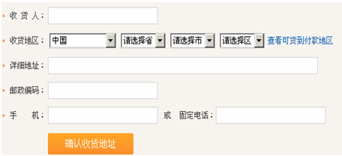
7.1 表单概述
表单作用：表单是实现动态网页的一种主要的外在形式，利用表单可以收集网页访问者输入的相关信息。
表单特性：
表单中包含多种不同的元素，如文本框、文本域、下拉式菜单等元素
访问者输入的信息需要由服务器端处理程序处理
访问者输入的信息可以使用GET和POST这两种方式提交到服务器端

Slide 3
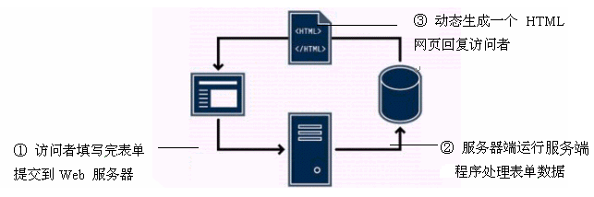
表单信息的处理过程

Slide 4
表单是网页上的一个特定区域，主要包含下表所列的一些标签。

Slide 5
7.2 表单标签<form>
<form>标签作用：
限定表单的范围，即定义一个区域，单击提交按钮时，提交的也是这个区域内的数据。
携带表单的相关信息，如处理表单的脚本程序的位置、提交表单的方法等。
基本语法：
<form name="form_name" method="get|post" action="url" ...>
…
</form>
<form>标签各个属性的用法请参见下一页PPT。

Slide 6
<form>标签常用属性

Slide 7
数据发送形式
数据从浏览器向服务器发送时，会分成HTTP头和HTTP正文体两部分来发送。其中头包含有关用户代理、服务器信息、内容类型等信息，这些信息通常以纯文本发送，因而不安全；而HTTP正文体包含正文实体，这些信息是编码后再发送的，所以比HTTP头发送的信息更安全。

Slide 8
POST和GET提交方法的比较
GET方法是将表单数据以HTTP头的形式附加到URL地址后面，因而不安全；而POST方法则是以HTTP正文体形式发送，因而相对比较安全。
GET方法对传送数据的长度有限制，不能超过8K个字符；而POST方法无此限制。
GET方法只能传送ASCII码的字符；而POST方法没有字符码的限制，它可以传送包含在ISO10646中的所有字符。
表单默认的提交方法是GET，当数据涉及到保密问题或所传送的数据是用于执行插入或更新数据库操作时，必须使用POST方法；否则可以使用GET方法。

Slide 9
7.3 <input>输入标签
基本语法
<input type="type_name"
name="field_name"/>
语法解释
type属性用于设置不同类型的输入元素，可设置的元素、的类型请参见下一页PPT；name属性指定表单元素的名称，名称必须唯一，服务端程序通过该名称访问表单元素。

Slide 10
type属性值
属性值 | 描 述
text | 设置单行文本框元素
password | 设置密码元素
file | 设置文件元素
hidden | 设置隐藏元素
radio | 设置单选按钮元素
checkbox | 设置复选按钮元素
button | 设置普通按钮元素
submit | 设置提交按钮元素
reset | 设置重置按钮元素
image | 设置图像提交按钮元素

Slide 11
1. 文本框
当type属性取值为“text”时，input标签将创建一个单行输入文本框。该文本框用于提供给访问者输入文本信息，输入的信息将以明文显示。
基本语法
<input type="text" name="文本框名称">
语法说明：
type属性值必须为“text”，另外，name属性为必设属
性。除了type和name属性外，文本框还有maxlength、
size和value等可选属性。

Slide 12
文本框创建示例：

Slide 13
2. 密码框password
当type属性取值为“password”时，input标签将创建一个密码框。密码框会以“*”或“●”符号回显所输入的字符，从而起到保密的作用。
语法格式
<input type="password" name="密码框名称">
语法说明：
type属性值必须为“password”，密码框具有和文
本框一样的属性，作用也是一样的。

Slide 14
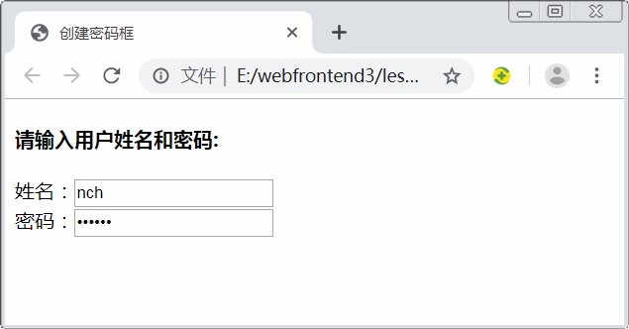
密码框创建示例：

Slide 15
3. 隐藏域hidden
当type属性取值为“hidden”时，input标签将创建一个隐藏域。隐藏域不会被浏览者看到，它用于给在不同页面中传递域中所设定的值。
基本语法
<input type="hidden" name="域名称
value="域值">
语法说明：
隐藏域的type、name和value属性都必须设置。
示例:
<input type="hidden" value="nch" name="user_name">

Slide 16
4. 文件域file
当type属性取值为“file”时，input控件将创建一个文件域。文件域可以将本地文件上传到服务器端。
基本语法
<input type="file" name="field_name">
语法说明
要将文件内容上传到服务器，还必须修改表单的编码，这需要使用<form>标签的enctype属性，并将该属性的值设置为multipart/form-data，同时表单提交方法必须为post。

Slide 17
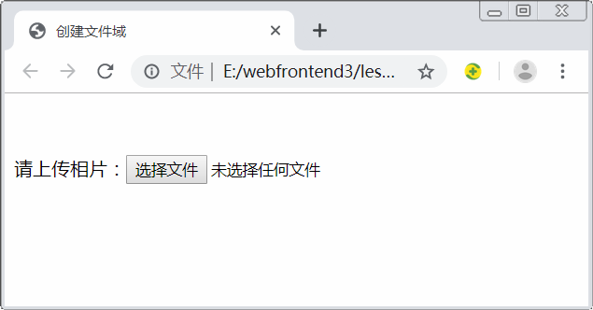
文件域创建示例：

Slide 18
5. 单选框
单选框，用于在一组选项中进行单项（即互斥）选择，每个单选框用一个圆框表示。当type属性取值为“radio”时，input控件将创建一个单选框。
语法格式
<input type="radio" name="域名称"
value="域值" checked>

Slide 19
语法说明
value属性值表示选中项目后传到服务器端的值。
checked属性表示此项被默认选中。
同一组的单选框中只能有一个单选项设置checked。
属于同一组的单选框的name属性必须设置为相同的值。
除了cheked属性为可选属性外，其他属性都为必设属性。

Slide 20
6. 复选框
复选按钮，用于在一组选项中进行多项选择，每个复选按钮用一个方框表示。当type属性取值为“checkbox”时，input标签将创建一个复选框。
基本语法
<input type="checkbox" name="域名称"
value="域值" checked>

Slide 21
语法说明
value属性值表示选中项目后传到服务器端的值。
checked表示此项被默认选中，在同一组中可对多个选项框设置为checked。
各复选框的name属性可以设置为相同或不同的值。
除了cheked属性为可选属性外，其他属性都为必设属性。

Slide 22
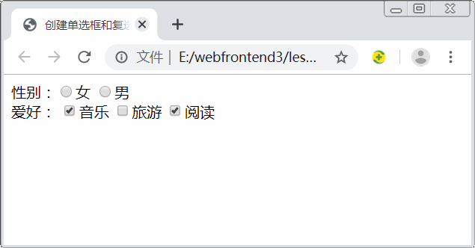
单选框和复选框创建示例：

Slide 23
7. 提交按钮
当type属性取值为“submit”时，input控件将创建一个提交按钮。提交按钮用于将表单内容提交到指定服务器处理程序或指定客户端脚本进行处理。
基本语法
<input type="submit" name="按钮名称"
value="按钮显示文本">
语法说明
name属性可选，value属性也可选，但一般会设
置value属性。

Slide 24
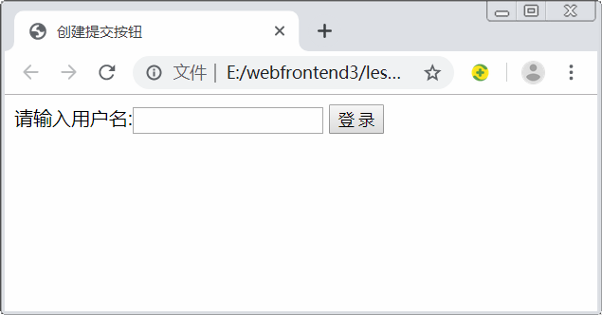
提交按钮创建示例：

Slide 25
8. 普通按钮
当type属性取值为“button”时，input控件将创建一个普通按钮。普通按钮用于激发提交表单动作，需要配合javascript脚本对表单执行处理操作。
基本语法
<input type="button" value="按钮显示文本"
onclick="javascript函数名" name="按钮名称">
onclick属性用于指定脚本函数对表单的处理。当没有onclick属性时，必须在JS代码中对按钮进行事件绑定

Slide 26
普通按钮创建示例：

Slide 27
9. 重置按钮
当type属性取值为“reset”时，input控件将创建一个重置按钮。重置按钮用于清除表单中所输入的内容，将表单内容恢复成加载页面时的最初状态。
基本语法
<input type="reset" name="按钮名称"
value="按钮显示文本">

Slide 28
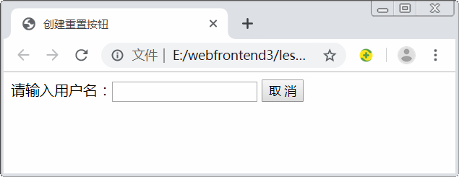
重置按钮创建示例：

Slide 29
10. 图像按钮
当type属性取值为“image”时，input标签将创建一个图像按钮。图像按钮外形以图像表示，功能与提交按钮一样，具有提交表单数据的作用。
基本语法
<input type="image" name="名称"
src="图像路径" alt="替换信息" width="宽
度值" height="高度值">
语法说明
type和src属性为必设属性，其它属性可选。

Slide 30
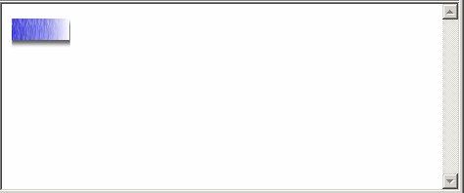
图像按钮创建示例：
<input type="image"
src="images/daohangtiao1.jpg"
name="image" width="60"
height="30">

Slide 31
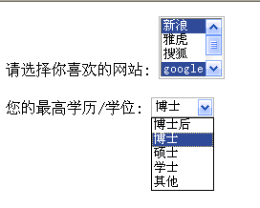
7.4 选择列表标签<select>、<option>
选择列表标签用于创建选择列表。选择列表允许访问者从列表选项中选择一项或几项。它的作用等效于单选框（单选时）或复选框（多选时），当选项比较多的情况下，相对于单选框和复选框来说，选择列表可节省了很大的空间。

Slide 32
<select>和<option> 标签的功能
<select>标签用于声明选择列表，需由它确定选择列表是否可多选，以及一次可显示的列表选项数；而选择列表中的各选项则需要由<option>来设置，其可设置各选项的值、以及是否为默认选项。

Slide 33
决定于size和multiple属性
选择列表类型：依列表选项一次可被选择和显示的个数，选择列表可分为以下两种形式：
下拉列表（下拉菜单）
多项选择列表

Slide 34
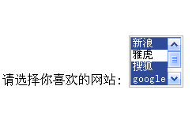
1. 多项选择列表
多项选择列表是指按住ctrl或shift键时，一次可以选择多个选项，且一次可以显示1个以上选项的选择列表。

Slide 35
html5中，multiple和selected属性都可以使用简写形式，即可以不用设置值。
基本语法
属性说明：请参见下一页PPT

Slide 36
<select>和<option> 标签属性

Slide 37
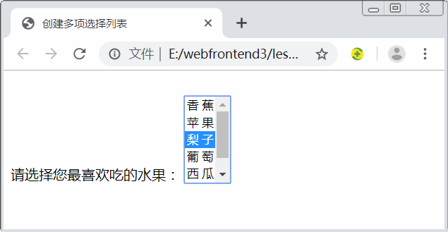
多项选择列表创建示例：

Slide 38
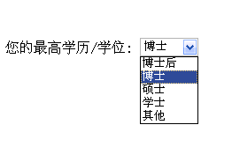
2. 下拉列表
下拉列表是指一次只能选择一个选项，且一次只能显示一个选项的选择列表。

Slide 39
基本语法
语法说明
<select>标签size属性值默认为1，所以对于下
拉列表，可以不用设置size属性。另外，不能设置
multiple属性。如果要设置默认选中项，则只能
允许一个选项设置selected属性。不设置
selected属性时，默认第一项被选中。

Slide 40
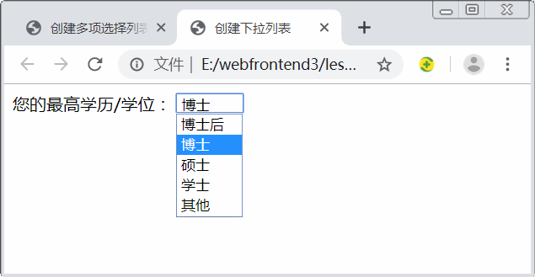
下拉列表示例：

Slide 41
7.5 文本域标签<textarea>
使用<textarea>可以制作一个多行多列的文本输入区域
基本语法
<textarea name="文本域名称" rows="行数" cols="字符数">
…（此处输入的为默认文本）
</textarea>
语法说明
标签对之间可以输入文本，也可以不输入，如果输入
将作为默认文本显示在文本域中。另外，Rows和
cols属性都可以不设置，而改用CSS的width和
height属性设置。

Slide 42
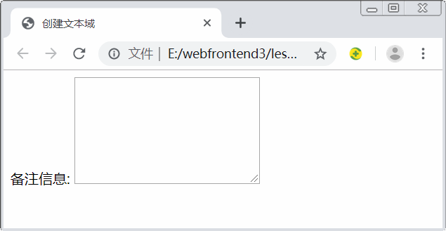
文本域创建示例：
拖动“斜线”可以改变文本域的大小，可使用resize:none来清除这一特性。

